Slide 1
工业和信息化精品系列教材
模块一
文档处理
信息技术（基础模块）
（WPS Office）（慕课版）

Slide 2
任务一
创建“学习总结”文档
目录
任务二
编辑“工作计划”文档
任务三
编辑“招聘启事”文档
任务四
编辑“企业简介”文档
任务五
制作“产品入库单”文档
任务六
编辑“毕业论文”文档
任务七
编辑“采购手册”文档

Slide 3
任务描述
任务一
创建“学习总结”文档
任务描述
学习总结是我们对某一阶段学习任务完成情况做出检查、分析、评价后，形成的一种总结文档。定期或不定期地进行总结，有助于我们更好地评估学习成绩、执行学习计划、提高学习积极性等。
下面将介绍如何用WPS Office来创建“学习总结”文档，重点介绍处理文档的基本操作。

Slide 4
技术分析
任务一
创建“学习总结”文档
技术分析
（一）了解文档处理的应用场景
（二）熟悉WPS Office的文档操作界面
（三）文档的新建、打开、保存、复制
（四）文档的检查、保护与自动保存
（五）文档的输出

Slide 5
（一）了解文档处理的应用场景
金山公司的WPS Office、微软公司的Microsoft Office都是优秀的文档处理软件，也是深受用户欢迎的文档处理软件，被广泛应用于各个场景。这里以WPS Office为例简单介绍文档处理在工作中的应用场景。
01
02
销售
行政
03
04
策划与市场
人力资源管理

Slide 6
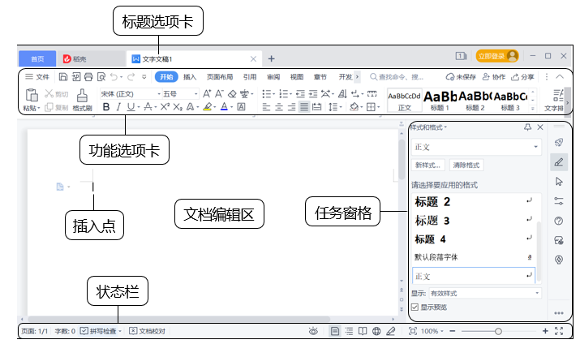
（二）熟悉WPS Office的文档操作界面
单击“开始”按钮 ，选择“WPS Office”命令，可启动该软件并打开“首页”选项卡；单击 “新建”按钮 ，在打开的“新建”选项卡中选择“新建文字”选项，然后选择“新建空白文字”选项，即可新建空白文档。

Slide 7
（三）文档的新建、打开、保存、复制
1．新建文档
除了前面介绍的在启动WPS Office时可以新建空白文档外，还可以在使用该软件的过程中新建文档，常用方法如下。
01
通过“文件”选项卡新建
02
通过快速访问工具栏新建
03
通过快捷键新建

Slide 8
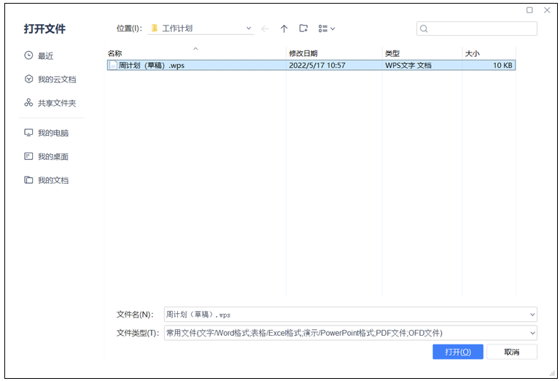
（三）文档的新建、打开、保存、复制
2．打开文档
对于已有的文档，在编辑它之前需要先将其打开，此时可选择以下任意一种方法进行操作。
01
双击文件打开
02
通过快速访问工具栏打开
03
通过“文件”选项卡打开
04
通过快捷键打开

Slide 9
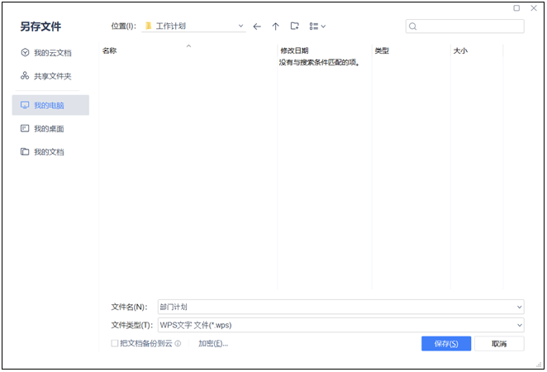
（三）文档的新建、打开、保存、复制
3．保存文档
保存文档是指将文档保存到计算机中，以防止数据丢失，也便于日后对文档进行后续调整和编辑。保存文档的常用方法有以下几种。
01
通过快速访问工具栏保存
02
通过“文件”选项卡保存
03
通过快捷键保存

Slide 10
（三）文档的新建、打开、保存、复制
4．复制文档
复制文档也可以视为另存文档，即将已保存在计算机上的文档通过复制的方式另存于计算机上的其他位置（或以不同的名称保存在相同的位置）。

Slide 11
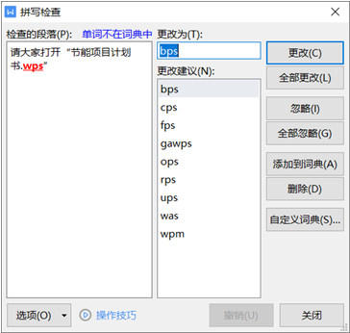
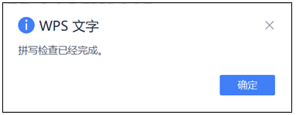
（四）文档的检查、保护与自动保存
1．检查文档
使用WPS Office的“拼写和语法”功能，就能轻松实现对文档的检查工作。
其方法为：打开需要检查的文档，单击“审阅”选项卡，单击“拼写检查”按钮 ，打开“拼写检查”对话框，WPS Office开始检查文档内容，并在其中显示可能有误的信息。如果信息确实有误，则可单击 按钮进行修改，如果无误，则可单击“忽略”按钮，继续检查下一处可能的错误。按此方法检查文档全部内容，完成后WPS Office将打开提示对话框，单击“确定”按钮，如右图所示。

Slide 12
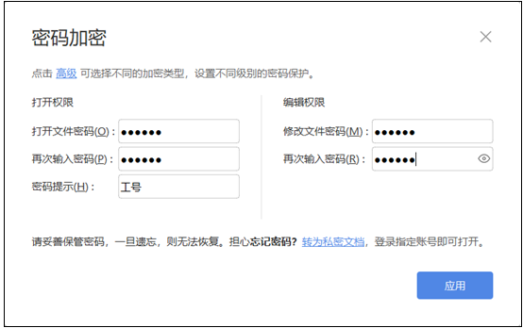
（四）文档的检查、保护与自动保存
2．保护文档
为了防止他人非法查看文档内容，可以对文档进行加密以保护文档。
其方法为：选择“文件”/“文档加密”/“密码加密”命令，打开“密码加密”对话框，根据需要设置打开或编辑文档的密码，完成后单击“应用”按钮，如左图所示。

Slide 13
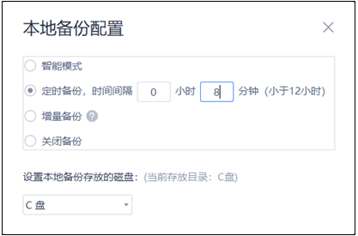
（四）文档的检查、保护与自动保存
3．自动保存文档
开启自动保存文档功能，可以使WPS Office在指定的时间自动保存文档内容，避免我们因忘记保存文档而丢失重要的数据。
其方法为：选择“文件”/“选项”命令，打开“选项”对话框，在左侧列表框中选择 “备份中心”选项；打开“备份中心”对话框，然后选择“本地备份设置”选项，此时将打开“本地备份配置”对话框，单击选中“定时备份，时间间隔”单选项，并在右侧的文本框中设置时间间隔，如图所示。

Slide 14
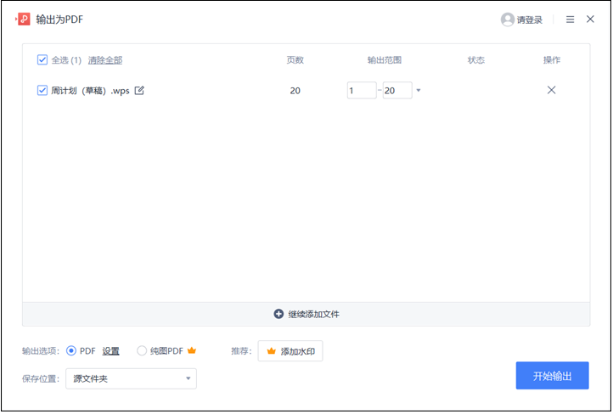
（五）文档的输出
3．自动保存文档
发布文档主要指的是将文档导出为PDF格式的文件。
其方法为：选择“文件”/“输出为PDF”命令，打开“输出为PDF”对话框，在其中设置输出的范围，在下方的“保存位置”下拉列表框中设置输出位置，单击“开始输出”按钮，如图所示。

Slide 15
任务实现
任务一
创建“学习总结”文档
任务实现
（一）创建联机文档
（二）输入内容并保存文档
（三）检查文档并进行加密设置
（四）将文档加密输出为PDF格式

Slide 16
（一）创建联机文档
所谓创建联机文档，是指在计算机连接了互联网时，可以用网络上的文档模板来快速创建包含一定内容和样式的文档，这种创建文档的方法可以有效提高编辑文档的效率。
1 搜索联机模板
2 登录后创建文档

Slide 17
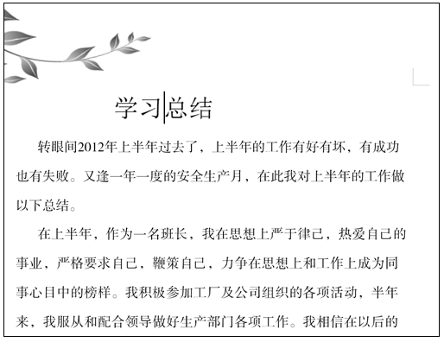
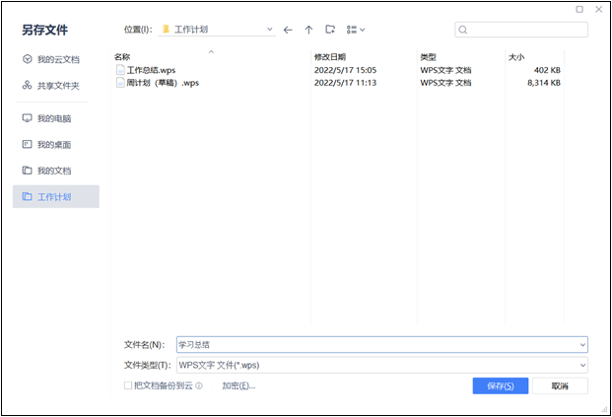
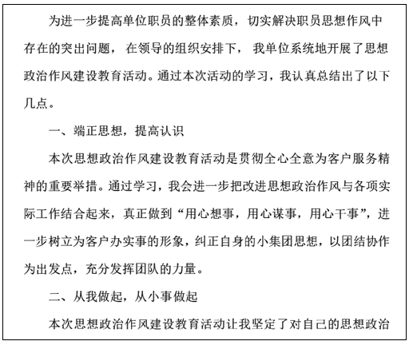
（二）输入内容并保存文档
用模板创建的文档中已经设置好了文本和段落的样式，因此下面只输入所需的内容并保存文档即可，其具体操作如下。
1 修改报告标题
3 保存文档
2 输入内容

Slide 18
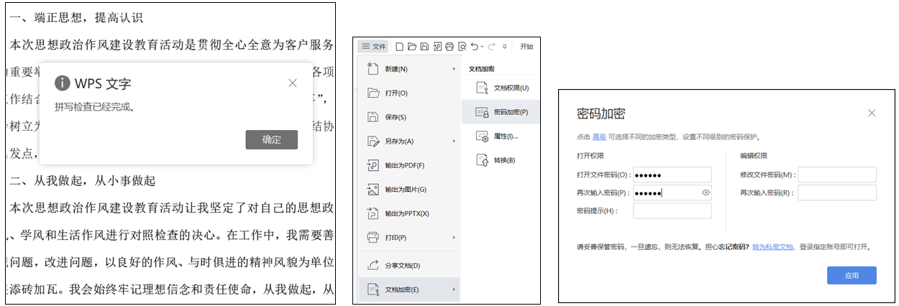
（三）检查文档并进行加密设置
下面利用WPS Office的“拼写检查”功能检查文档中的错误，然后对文档进行加密设置，以有效保护文档内容，其具体操作如下。
1 检查文档
2 选择命令
3 设置密码

Slide 19
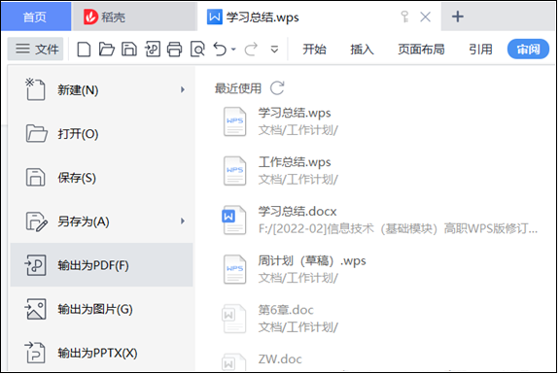
（四）将文档加密输出为PDF格式
为了便于更好地在其他地方查看文档内容，我们可以将文档发布为PDF文档，并通过加密的方式确保PDF文档的安全，其具体操作如下。
1 导出为PDF文档

Slide 20
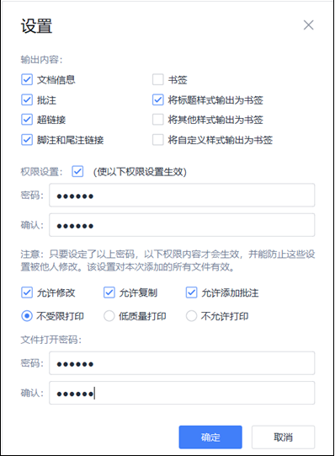
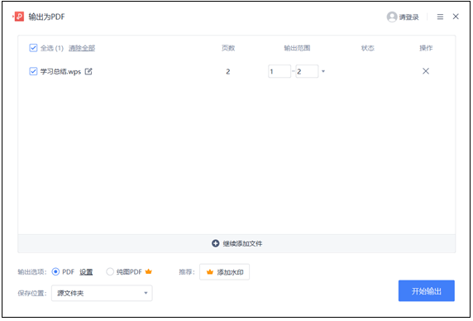
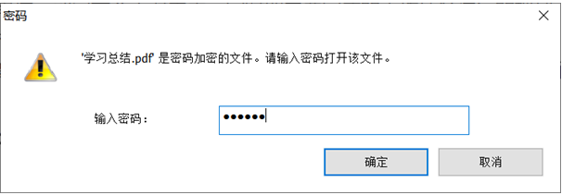
（四）将文档加密输出为PDF格式
2 输出参数设置
3 设置权限密码
4 输入密码查看PDF文档

Slide 21
任务一
创建“学习总结”文档
目录
任务二
编辑“工作计划”文档
任务三
编辑“招聘启事”文档
任务四
编辑“企业简介”文档
任务五
制作“产品入库单”文档
任务六
编辑“毕业论文”文档
任务七
编辑“采购手册”文档

Slide 22
任务描述
任务二
编辑“工作计划”文档
任务描述
工作计划是单位、部门或个人对未来一定时期内要完成的工作任务进行的规划，它可以指导我们按既定的方向和目标努力，增强我们的自觉性，减少盲目的工作。
在制订工作计划时，我们应以科学性、预见性、可行性和可变性为原则，秉承不夸大、不盲目的态度，编制出合理的工作计划。下面将使用WPS Office编辑一份简单的“工作计划”文档，以此介绍与文本编辑相关的基本操作。

Slide 23
技术分析
任务二
编辑“工作计划”文档
技术分析
（一）文本的选择、移动、复制与删除
（二）文本的查找和替换

Slide 24
（一）文本的选择、移动、复制与删除
1．选择文本
选择文本的方法较多，这里将其归纳为以下几种，实际操作时我们可以根据需要灵活使用。
选择任意文本
选择任意词组
选择整句文本
选择一行文本
选择所有文本
选择整个段落
选择不连续的文本
选择多行文本

Slide 25
（一）文本的选择、移动、复制与删除
2．移动文本
当需要对文档中已有文本的位置进行调整时，可以通过移动文本的操作来快速实现调整。移动文本的方法主要有以下几种。
通过快捷菜单移动
通过拖动文本移动
通过功能按钮移动
通过快捷键移动

Slide 26
（一）文本的选择、移动、复制与删除
3．复制文本
若想在文档中输入已有的某些文本，特别是某些较长的相同文本，可直接对已有文本进行复制操作。复制文本的方法主要有以下几种。
通过快捷菜单复制
通过拖动文本复制
通过功能按钮复制
通过快捷键复制

Slide 27
（一）文本的选择、移动、复制与删除
4．删除文本
删除文本的方法比较简单，我们可以将插入点定位到目标位置，按“BackSpace”键删除插入点左侧的一个字符，或按“Delete”键删除插入点右侧的一个字符。
也可先选择需删除的文本，按“BackSpace”键或“Delete”键进行删除。

Slide 28
（二）文本的查找和替换
“查找和替换”功能适合当文档中同时出现多个相同错误时使用，如整个文档中出现了22次“阳台果汁”，经检查发现应该将其修改为正确的名称“果汁阳台”（一个月季品种），此时若逐个修改，工作量会较大，而且很容易出现遗漏的情况。

Slide 29
任务实现
任务二
编辑“工作计划”文档
任务实现
（一）打开文档并修改文本
（二）复制和移动文本
（三）查找和替换文本

Slide 30
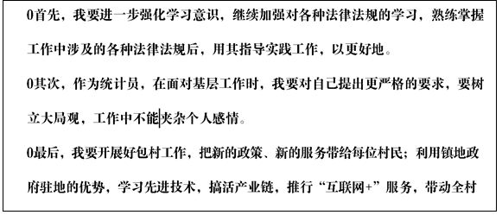
（一）打开文档并修改文本
无论是在输入文本的过程中，还是在检查文档内容的过程中，都可能会出现修改文本的情况。
1 选择文本
2 修改文本
5 输入文本
3 撤销修改
4 还原修改

Slide 31
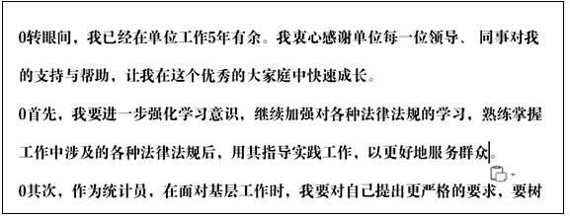
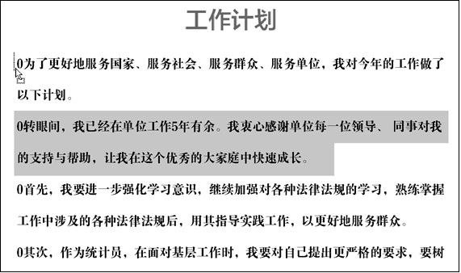
（二）复制和移动文本
在编辑文档时，可以通过复制或移动等方式提高编辑效率，下面将继续在“工作计划”文档中进行文本的复制与移动，其具体操作如下。
1 选择并复制文本
2 定位插入点
3 粘贴文本
4 拖动文本

Slide 32
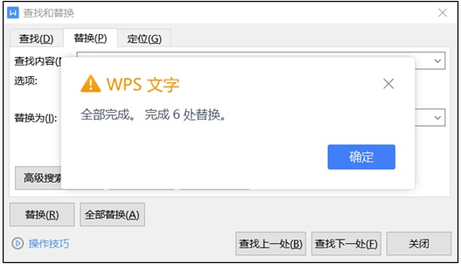
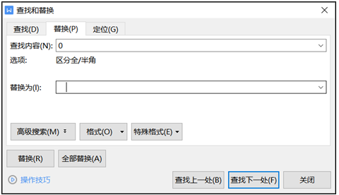
（三）查找和替换文本
WPS Office的“查找与替换”功能非常实用，下面将利用该功能将文档中的所有“0”都替换为4个空格，达到快速调整段落缩进的目的，其具体操作如下。
2 设置查找与替换的内容
3 完成替换

Slide 33
任务一
创建“学习总结”文档
目录
任务二
编辑“工作计划”文档
任务三
编辑“招聘启事”文档
任务四
编辑“企业简介”文档
任务五
制作“产品入库单”文档
任务六
编辑“毕业论文”文档
任务七
编辑“采购手册”文档

Slide 34
任务描述
任务三
编辑“招聘启事”文档
任务描述
招聘启事是用人单位面向社会公开招聘工作人员时使用的文档，优秀的招聘启事不仅能提升用人单位的形象，还能影响招聘的效果。
本任务将对 “招聘启事”文档进行设置，以增强其可读性和美观性。其中主要涉及设置字体格式、段落格式，设置项目符号和编号，设置边框与底纹，以及预览打印效果并设置打印参数等操作。

Slide 35
技术分析
任务三
编辑“招聘启事”文档
技术分析
（一）字符与段落格式的设置
（二）编号的使用
（三）项目符号的使用

Slide 36
（一）字符与段落格式的设置
设置字符和段落格式可以通过浮动工具栏、“开始”选项卡，以及“字体”和“段落”对话框来完成。选择相应的文本或段落，此时将自动出现浮动工具栏，使用该工具栏可以进行简单的格式设置；若浮动工具栏中没有所需的功能，就可以使用“开始”选项卡中的相应参数进行快速设置；若“开始”选项卡中仍然没有合适的功能，或者需要对文本或段落格式进行更加细致的设置，则可以单击“字体扩展”按钮 或“段落扩展”按钮 ，在打开的对话框中进行操作。

Slide 37
（二）编号的使用
其方法为：选择段落，在“段落”组中单击“编号”按钮 右侧的下拉按钮 ，在弹出的下拉列表框中选择某种编号样式。此后在该段落中按“Enter”键，新的段落会根据上一个段落编号的序号进行自动编号。
当需要为多个段落按顺序编号时，可以使用WPS Office对这些段落进行自动编号。

Slide 38
（三）项目符号的使用
如果多个段落之间是并列关系而不是顺序关系，则可以为段落添加项目符号来增强内容的层次性。
其方法为：在“段落”组中单击“项目符号”按钮 右侧的下拉按钮 ，在弹出的下拉列表框中选择某种项目符号样式。

Slide 39
任务实现
任务三
编辑“招聘启事”文档
任务实现
（一）设置字体格式
（二）设置段落格式
（三）设置项目符号和编号
（四）设置边框与底纹
（五）预览打印效果并设置打印参数

Slide 40
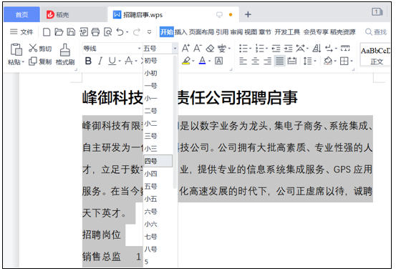
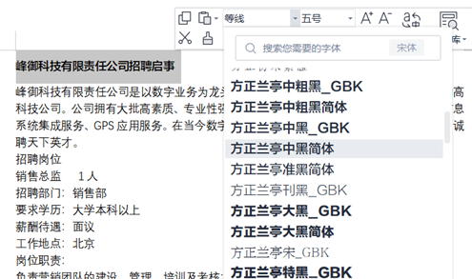
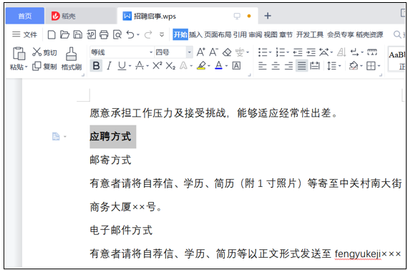
（一）设置字体格式
设置字体格式包括更改字体的外观、字号和颜色等内容，可以增强文档的可读性和美观性，其具体操作如下。如下图所示。
1 设置标题文本的字体样式
2 设置其他文本字号大小
3 加粗文本

Slide 41
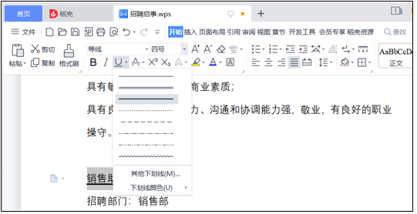
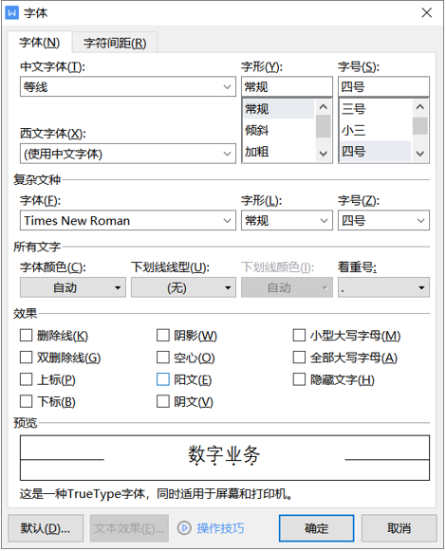
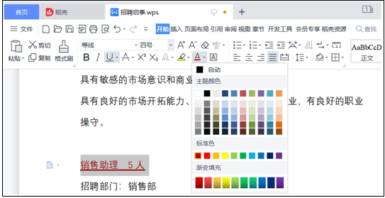
（一）设置字体格式
4 为文本添加下划线
6 添加着重号
5 设置文本的字体颜色

Slide 42
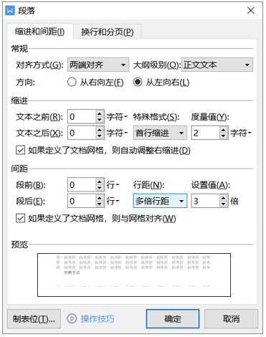
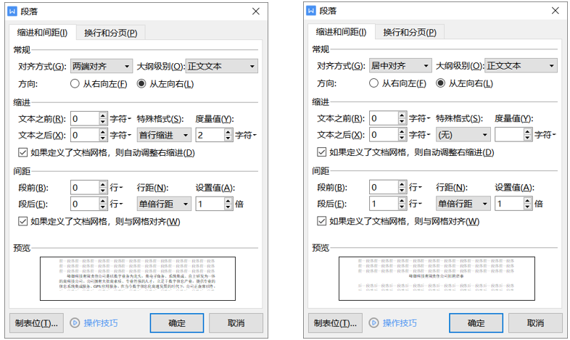
（二）设置段落格式
1 设置标题段落对齐方式
2 设置段落对齐方式
5 设置行距
段落是文本、图形和其他对象的集合。文档中的回车符是段落的结束标记。
3 设置段落缩进
4 设置段落间距

Slide 43
（三）设置项目符号和编号
使用“项目符号与编号”功能，可以为具备并列关系的段落添加如“●”“★”“◆”等样式的项目符号，也可为具备先后顺序关系的段落添加如“1. 2. 3.”或“A. B. C.”等样式的编号。
1 添加项目符号
2 自定义编号

Slide 44
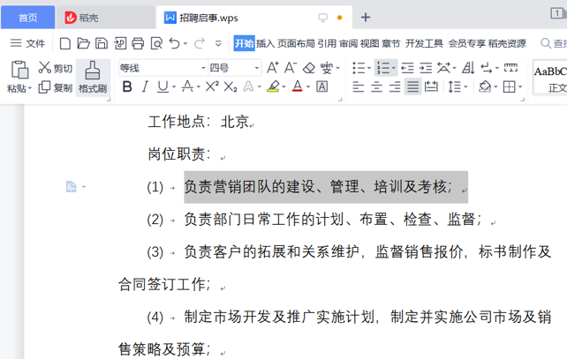
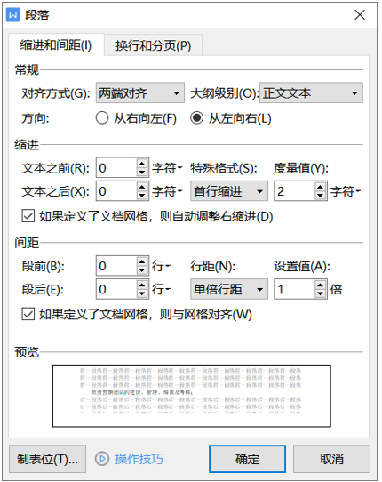
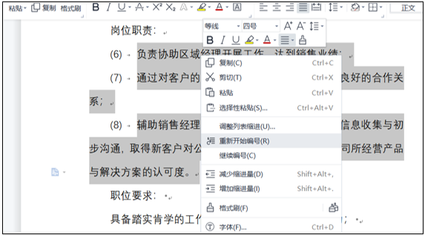
（三）设置项目符号和编号
3 设置特殊格式
4 应用格式刷工具
5 调整编号内容

Slide 45
（四）设置边框与底纹
适当为文档中的文本或段落添加边框和底纹，可以起到突出显示信息，强调内容的作用。
1 设置字符底纹
2 设置底纹颜色

Slide 46
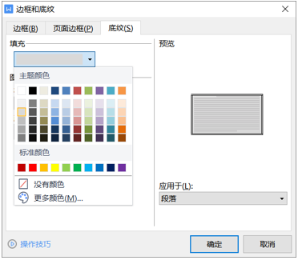
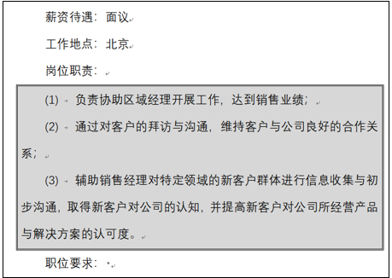
（四）设置边框与底纹
3 选择段落
4 设置段落边框
5 设置段落底纹
6 设置段落边框和底纹效果

Slide 47
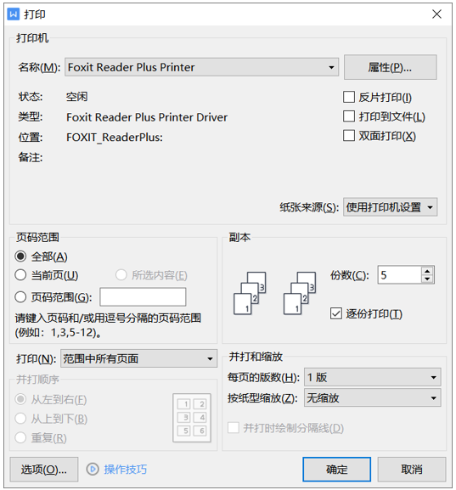
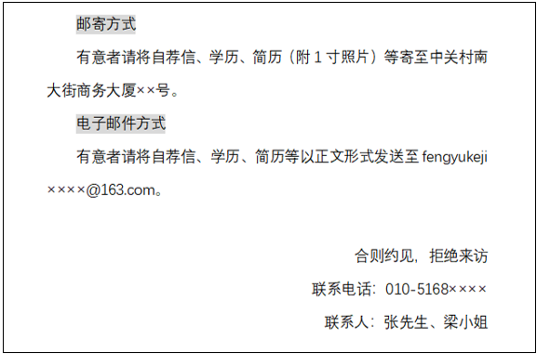
（五）预览并设置打印效果
1 进入打印界面
2 调整显示比例
当完成文档的编辑操作后，如果需要将其打印出来使用，则可以先预览打印效果，根据需要进行设置后再执行打印操作，其具体操作如下。
3 查看其他页面
4 打印设置

Slide 48
任务一
创建“学习总结”文档
目录
任务二
编辑“工作计划”文档
任务三
编辑“招聘启事”文档
任务四
编辑“企业简介”文档
任务五
制作“产品入库单”文档
任务六
编辑“毕业论文”文档
任务七
编辑“采购手册”文档

Slide 49
任务描述
任务四
编辑“企业简介”文档
任务描述
企业简介是企业向社会公众介绍基本情况和经营战略的一种途径。为了能够更好地展现企业风采，更好地提高公众对企业的兴趣，企业简介中除了文字说明外往往还有丰富的图片、图形等对象，以此来提高文档的生动性。
下面介绍利用WPS Office在“企业简介”文档中插入、编辑与美化文本框、图片、艺术字、流程图、封面等对象的方法。

Slide 50
技术分析
任务四
编辑“企业简介”文档
技术分析
（一）图片和图形对象的插入
（二）图片和图形对象的编辑
（三）图片和图形对象的美化

Slide 51
（一）图片和图形对象的插入
利用WPS Office的“插入”选项卡可以插入各种对象，如封面、图片、形状、流程图、文本框、艺术字等。
插入封面
插入艺术字
插入图片
插入文本框
插入形状
插入流程图

Slide 52
（二）图片和图形对象的编辑
在文档中插入图片和图形对象后，最常见的编辑操作有以下3种。
01
02
03
调整大小
调整位置
调整角度

Slide 53
（三）图片和图形对象的美化
选择并插入图片和图形对象后，WPS Office会显示相应的对象工具功能选项卡，如“图片工具”选项卡、“绘图工具”选项卡等，在其中可以对选择的对象进行格式设置、排列、叠放、组合等操作。

Slide 54
任务实现
任务四
编辑“企业简介”文档
任务实现
（一）插入并编辑文本框
（二）插入图片
（三）插入艺术字
（四）插入流程图
（五）添加封面

Slide 55
（一）插入并编辑文本框
文本框是一种特殊的图形对象，它具有图形的属性，可以设置边框和填充颜色，调整位置、大小和角度等，也能在其中输入文本内容或插入图片等，从而制作出特殊的文档版式。
2．未来新一代计算机芯片技术
1 创建空行
2 绘制文本框

Slide 56
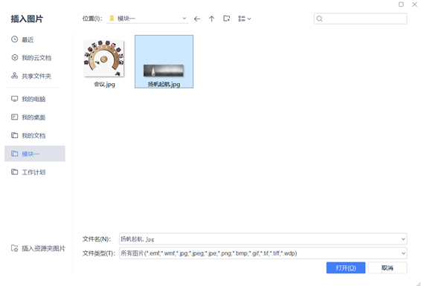
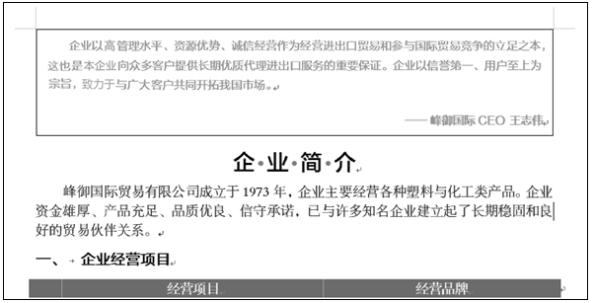
（二）插入图片
在WPS Office中，可以根据需要将图片插入文档中，以丰富文档的内容。下面将在文档中插入图片，具体操作如下。
2．未来新一代计算机芯片技术
1 输入文本
2 插入图片

Slide 57
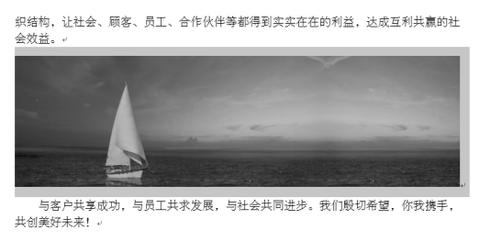
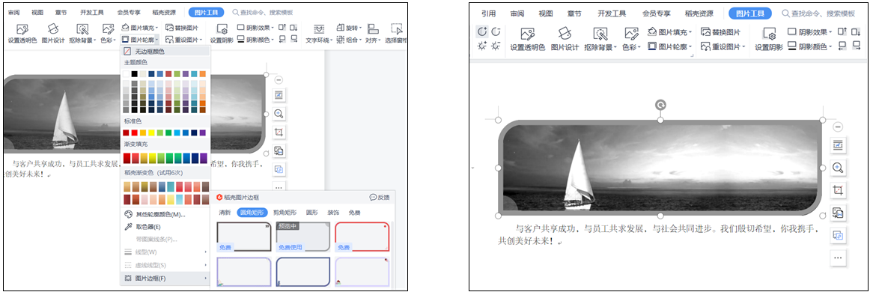
（二）插入图片
2．未来新一代计算机芯片技术
3 设置段落间距
4 设置图片边框
5 调整图片对比度

Slide 58
（三）插入艺术字
在文档中插入艺术字，可使文本呈现出更加丰富和生动的效果，从而增强文档的美观性。下面在文档中插入艺术字并美化标题样式，具体操作如下。
1 选择艺术字样式
2 输入艺术字文本
3 调整艺术字位置
4 更改艺术字效果

Slide 59
（四）插入流程图
流程图是多个图形的集合，有流程、时间轴、项目管理、系统架构等各种结构关系，使制作各种图示更加方便。
下面在“公司简介.wps”文档中插入流程图，具体操作如下。
1 选择流程图样式
2 使用流程图

Slide 60
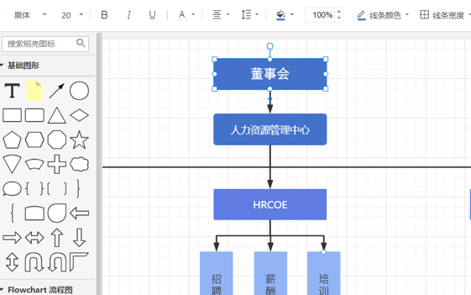
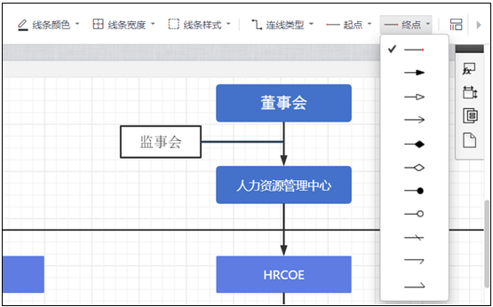
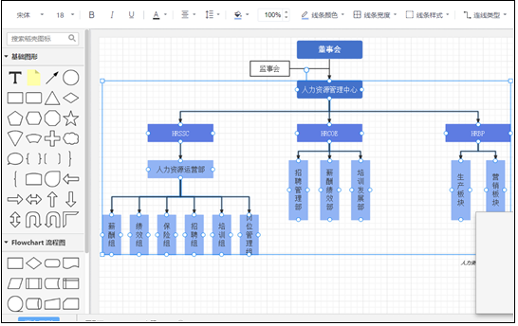
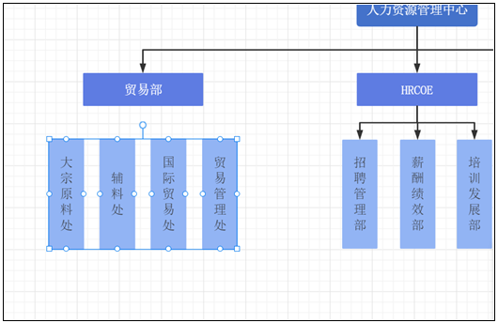
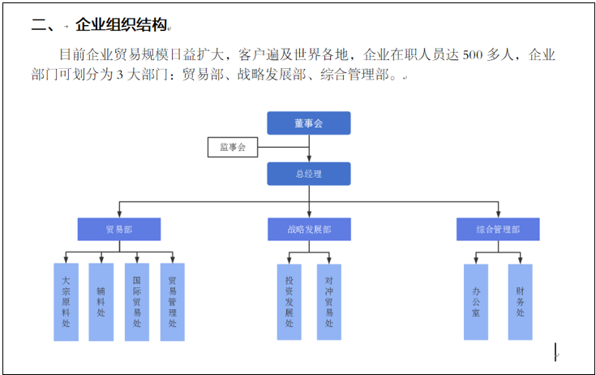
（四）插入流程图
3 修改并设置文本
4 添加形状并连线
5 统一设置文本格式
7 插入流程图
6 调整图形

Slide 61
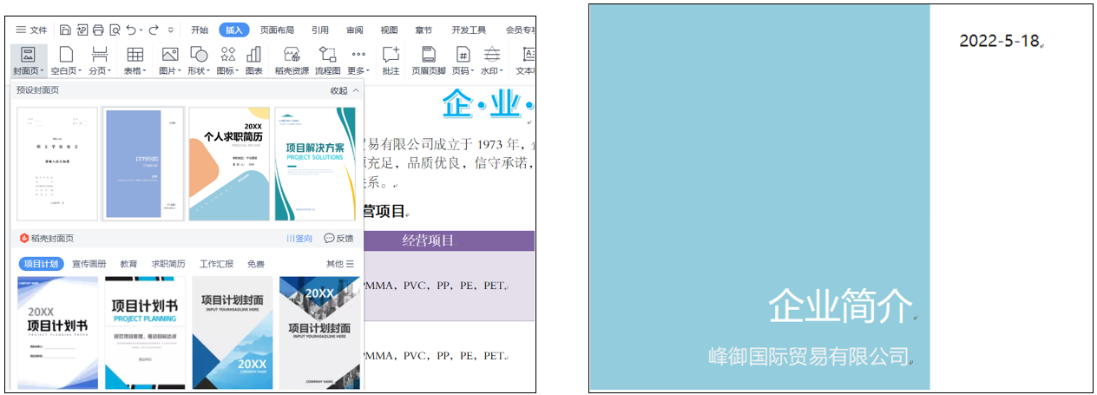
（五）添加封面
封面是文档的第一页，读者接触到文档时，会先看到封面，因此封面的内容和效果直接影响文档的质量和读者的阅读兴趣。下面将在“企业简介”文档中添加封面，其具体操作如下。
2．未来新一代计算机芯片技术
1 选择封面样式
2 输入封面内容

Slide 62
任务一
创建“学习总结”文档
目录
任务二
编辑“工作计划”文档
任务三
编辑“招聘启事”文档
任务四
编辑“企业简介”文档
任务五
制作“产品入库单”文档
任务六
编辑“毕业论文”文档
任务七
编辑“采购手册”文档

Slide 63
任务描述
任务五
制作“产品入库单”文档
任务描述
产品入库单是对产品入库数量的确认，也是对采购人员和供应商的一种监控措施，以避免采购人员与供应商通过非法手段在采购和供应环节舞弊，造成企业损失。一般来说，可以利用表格来整理产品的入库数据，而WPS Office在处理文档时也提供有表格处理功能，可以满足不太复杂表格的制作。
下面利用该功能制作“产品入库单”文档，并介绍在文档中创建、编辑、美化和计算表格等一系列操作。

Slide 64
技术分析
任务五
制作“产品入库单”文档
技术分析
（一）插入表格的几种方式
（二）选择表格
（三）表格与文本的相互转换

Slide 65
（一）插入表格的几种方式
2．未来新一代计算机芯片技术
1．快速插入表格
快速插入表格的方法为：将插入点定位到需插入表格的位置，在“插入”/“表格”组中单击“表格”按钮 ，在弹出的下拉列表框中将鼠标指针定位到“插入表格”栏的某个单元格上，此时呈橘色边框显示的单元格即将要插入的表格，单击即可完成插入操作。

Slide 66
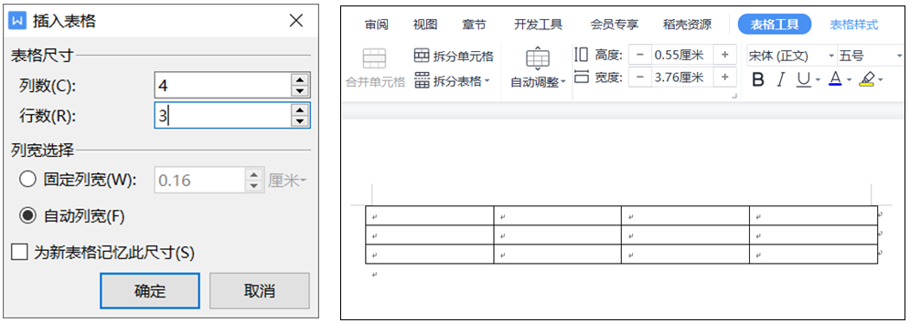
（一）插入表格的几种方式
2．未来新一代计算机芯片技术
2．精确插入表格
精确插入表格适合在表格行列数较多或需要设置表格布局的情况下使用。其方法为：在“插入”选项卡中单击“表格”按钮 ，在打开的下拉列表框中选择“插入表格”选项；打开“插入表格”对话框，在其中设置所需的列数和行数；并在“列宽选择”栏中设置表格列宽的调整方式。

Slide 67
（一）插入表格的几种方式
3．绘制表格
2．未来新一代计算机芯片技术
如果想要创建一些结构较为复杂的表格，则可以通过绘制的方式创建。其方法为：在“插入”选项卡中单击“表格”拉按钮，在打开的下拉列表框中选择“绘制表格”选项，进入绘制表格的状态；在需要绘制表格的位置按住鼠标左键并拖动鼠标指针，WPS Office将根据表格宽度和高度自动调整表格的列数和行数，释放鼠标左键后将绘制出表格的基本结构；在基本结构上按住鼠标左键并拖动鼠标指针，可在表格中绘制出横线、竖线和斜线，从而绘制出各种结构的表格。

Slide 68
（二）选择表格
2．未来新一代计算机芯片技术
2．精确插入表格
选择表格是编辑表格的前提，在WPS Office中选择表格有以下3种常见的情况。
选择整行表格
选择整列表格
选择整张表格

Slide 69
（三）表格与文本的相互转换
2．未来新一代计算机芯片技术
2．精确插入表格
为了进一步提高表格和文本的编辑效率，Word还可以直接将表格转换为文本，或将文本转换为表格。
将文本转换为表格
将表格转换为文本

Slide 70
任务实现
任务五
制作“产品入库单”文档
任务实现
（一）创建表格并输入内容
（二）编辑表格
（三）计算表格数据
（四）设置与美化表格

Slide 71
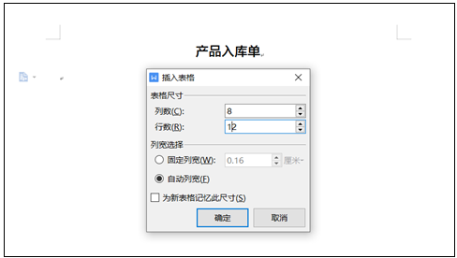
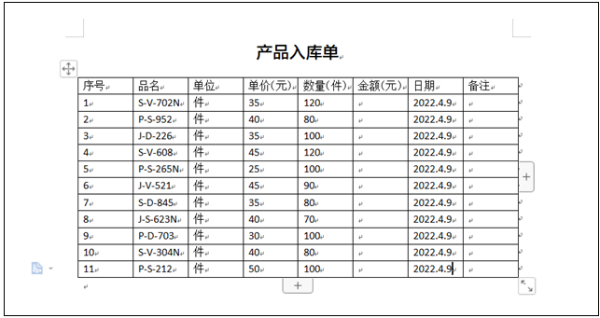
（一）创建表格并输入内容
在文档中适当使用表格，可以更好地展现文本，让读者能够更加清晰直观地了解文档中的信息或数据。下面新建并保存“产品入库单”文档，并在其中创建表格，用来反映产品入库的情况，具体操作如下。
1 新建文档并输入标题
2 设置表格尺寸
3 输入表格内容

Slide 72
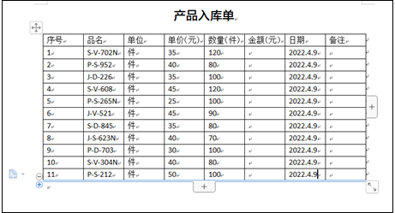
（二）编辑表格
创建表格后，可根据实际情况调整表格的布局和内容，这里就需要为“产品入库单”表格增加一行，用以计算合计数据，其具体操作如下。
1 增加行
3 输入文本和符号
2 合并单元格

Slide 73
（三）计算表格中的数据
在WPS Office中，对文档中的表格也可以完成一些简单的计算操作。下面计算前面制作的表格中各产品的入库金额，以及计算所有产品的入库总数量和入库总金额，具体操作如下。
1 插入公式
2 输入公式

Slide 74
（三）计算表格数据
3 计算其他产品的入库金额
4 输入入库总金额的计算公式
5 复制结果
6 更新结果

Slide 75
（四）设置与美化表格
为了更好地发挥表格展示信息的作用，我们往往还需要对表格进行适当的美化设置，从而提高表格的可读性和美观性，其具体操作如下。
1 选择表格样式

Slide 76
（四）设置与美化表格
2 设置对齐方式
3 调整列宽
4 调整行高

Slide 77
任务一
创建“学习总结”文档
目录
任务二
编辑“工作计划”文档
任务三
编辑“招聘启事”文档
任务四
编辑“企业简介”文档
任务五
制作“产品入库单”文档
任务六
编辑“毕业论文”文档
任务七
编辑“采购手册”文档

Slide 78
任务描述
任务六
编辑“毕业论文”文档
任务描述
毕业论文考察的是学生对所学知识的掌握和应用能力，同时也是学生多年学习成果的最终体现；并且编写毕业论文还能很好地锻炼学生的实践能力，提高学生的写作水平，为学生进入社会奠定基础。毕业论文的编写需要经过开题报告、论文编写、论文上交评定、论文答辩及论文评分等环节，其中论文编写环节是指在准备好资料后，用WPS Office录入资料并编辑成电子文档，对其格式等进行设置，最终得到一篇格式规范的论文。
本任务将在WPS Office中编辑“毕业论文”文档，介绍在文档中使用分隔符、设置页面等操作。

Slide 79
技术分析
任务六
编辑“毕业论文”文档
技术分析
（一）认识各种分隔符
（二）页面设置

Slide 80
（一）认识各种分隔符
2．未来新一代计算机芯片技术
分隔符的作用是控制文档内容在页面中的显示位置。
分页符
换行符
01
02
03
04
分栏符
分节符

Slide 81
（二）页面设置
2．未来新一代计算机芯片技术
页面设置主要是指对页面的纸张大小、纸张方向和页边距进行设置。
在弹出的下拉列表框中可选择其他预设的页面尺寸，若选择“其他纸张大小”选项，还可在打开的“页面设置”对话框中自行设置文档页面的宽度和高度。
单击“纸张大小”按钮
单击“纸张方向”按钮
“在弹出的下拉列表框中可选择“纵向”或“横向”选项，以调整页面显示方向。
在弹出的下拉列表框中可选择其他预设的页边距选项，若选择“自定义页边距”选项，还可在打开的“页面设置”对话框中自定义上、下、左、右的页边距。
单击“页边距”按钮

Slide 82
任务实现
任务六
编辑“毕业论文”文档
任务实现
（一）使用样式快速设置文档内容
（二）调整文档的页面大小和页边距
（三）利用分页符控制页面内容
（四）为文档添加脚注

Slide 83
（一）使用样式快速设置文档内容
样式是预设了一定格式的对象，为文本或段落应用样式，可以快速达到格式化的目的。下面将在文档中设置并应用样式，其具体操作如下。
1 修改样式
2 设置格式
3 设置字体格式

Slide 84
（一）使用样式快速设置文档内容
4 设置段落格式
5 应用样式
6 应用“二级标题”样式

Slide 85
（二）调整文档的页面大小和页边距
WPS Office文档的页面可以根据需要自行设置，下面对“毕业论文”文档的页面大小和页边距进行适当调整，具体操作如下。
1 设置页面高度
2 设置页边距

Slide 86
（三）利用分页符控制页面内容
Word文档的页面可以根据需要自行设置，下面将对“毕业论文”文档的页面大小和页边距进行适当调整，其具体操作如下。
1 插入分页符
2 删除空行

Slide 87
（四）为文档添加脚注
脚注是对文档中的某些词汇或者内容进行补充说明的注文，一般添加在当前页面的底部。下面将为“毕业论文”文档添加脚注，其具体操作如下。
1 单击“插入脚注”按钮
2 输入注释内容

Slide 88
任务一
创建“学习总结”文档
目录
任务二
编辑“工作计划”文档
任务三
编辑“招聘启事”文档
任务四
编辑“企业简介”文档
任务五
制作“产品入库单”文档
任务六
编辑“毕业论文”文档
任务七
编辑“采购手册”文档

Slide 89
任务描述
任务七
编辑“采购手册”文档
任务描述
企业为了保证生产和经营活动正常开展，会从市场中获取产品或服务作为企业资源，这个行为就是采购。为了保证采购的质量、安全和效率，企业可以建立“采购手册”文档，规范采购环节中的各种操作，这类文档的篇幅一般较长。
下面利用WPS Office的长文档编辑功能，介绍编辑“采购手册”文档的方法，以及大纲级别的设置、页眉页脚的插入、目录的创建及实现多人协同编辑文档等操作。

Slide 90
技术分析
任务七
编辑“采购手册”文档
技术分析
（一）认识不同的文档视图模式
（二）“导航”任务窗格的使用

Slide 91
（一）认识不同的文档视图
2．未来新一代计算机芯片技术
为满足不同用户的编辑需求，WPS Office提供了多种视图模式供用户使用，不同的视图模式具有不同的特点。
Web版式视图
写作模式视图
页面视图
阅读版式视图
大纲视图

Slide 92
（二）“导航”任务窗格的使用
2．未来新一代计算机芯片技术
“导航”任务窗格是浏览、查看和编辑长文档的有效工具，在“视图”选项卡中单击“导航窗格”按钮 ，在WPS Office的文档操作界面的左侧将显示该任务窗格，利用它可以实现定位、搜索等操作。
搜索文本
定位页面
定位段落

Slide 93
任务实现
任务七
编辑“采购手册”文档
任务实现
（一）设置段落的大纲级别
（二）插入页眉、页脚
（三）创建目录
（四）实现多人协同编辑文档的操作

Slide 94
（一）设置段落的大纲级别
在篇幅较大的文档中，需要特别注意各级标题的大纲级别是否正确，这将直接影响后续目录的插入。下面利用大纲视图模式来调整文档中错误的大纲级别，其具体操作如下。
1 进入大纲视图
2 选择大纲级别
3 调整大纲级别

Slide 95
（二）插入页眉、页脚和页码
页眉和页脚一般指的是文档上方和下方的区域，在这些区域里可以添加一些辅助内容，如文档名称、页码等，使读者可以更加全面地了解文档情况。下面将在页眉和页脚区域适当补充一些信息来完善文档，其具体操作如下。
1 设置页眉和页脚
2 输入页眉文本

Slide 96
（二）插入页眉、页脚和页码
3选择“编辑页眉”选项
4 输入页眉内容
5 插入页码
6 退出编辑状态

Slide 97
（三）创建目录
长篇文档往往需要插入目录，以方便读者更好地了解和定位文档的内容。由于大纲级别已经预先设置好了，这里只需要直接插入目录即可，最后再为文档添加封面，其具体操作如下。
1 插入目录
2 设置目录标题格式
3 插入封面

Slide 98
（四）实现多人协同编辑文档的操作
当文档内容较多，或需要其他相关人员协助编辑时，可以利用WPS Office的修订功能实现多人协同编辑文档，具体操作如下。
1 进入修订状态
2 查看并接受修订

Slide 99
（四）实现多人协同编辑文档的操作
4 退出修订状态
3 拒绝修订

Slide 100
信息技术（基础模块）
（WPS Office）（慕课版）
感谢聆听

Slide 101
更多样书申请和资源下载需求，请登录人邮教育社区（www.ryjiaoyu.com)
海量图书方便查询
囊括各大品类，您想要的应有尽有
优惠购书
教师可以申请最低折扣
学生直接优惠购买图书
免费申请样书
教师免费申请样书，
我们将安排快递迅速送达
成为作者
下载配套资源
欢迎写文章／投稿，我们强大的编辑团队将为您提供专业和高效的编辑出版服务
教学视频、PPT课件、教学案例、
习题答案、模拟试卷等丰富资源
免费下载

